Slide 1
Khởi động

Slide 2


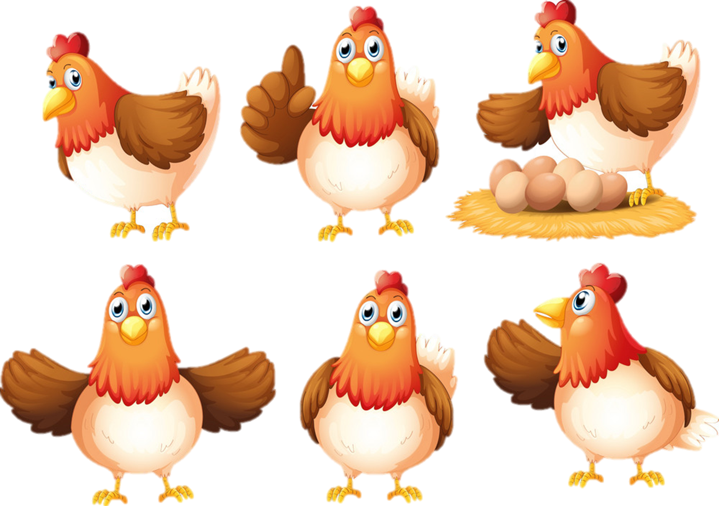



Slide 3


Câu 1: Điền vào chỗ trống chấm:
….úc mừng
A. ch
B. tr

Slide 4
Câu 2: Điền vào chỗ trống chấm:
….ốn tìm
A. ch
B. tr

Slide 5
Câu 3: Điền vào chỗ trống chấm:
Con k….
A. ênh
B. ên

Slide 6
Câu 4: Điền vào chỗ trống chấm:
Mũi t….
A. ênh
B. ên

Slide 7
Câu 5: Điền vào chỗ trống chấm:
m…… mông
A. ênh
B. ên

Slide 8

CHÚC MỪNG CÁC EM
TẠM BIỆT CÁC BẠN!

Slide 9
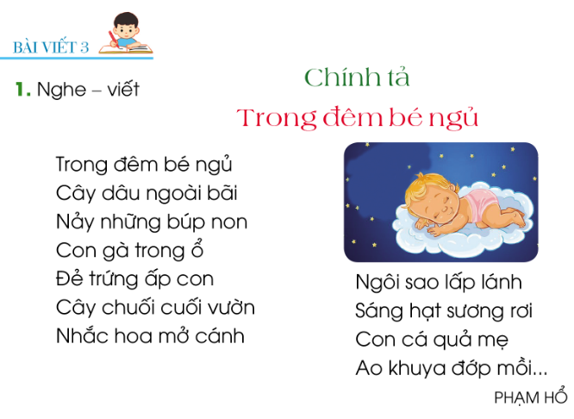

Slide 10

Chính tả
Trong đêm bé ngủ
Trong đêm bé ngủ
Cây dâu ngoài bãi
Nảy những búp non
Con gà trong ổ
Đẻ trứng ấp con
Cây chuối cuối vườn
Nhắc hoa mở cánh
Ngôi sao lấp lánh
Sáng hạt sương rơi
Con cá quả mẹ
Ao khuya đớp mồi...
PHẠM HỔ
Bài viết có 11 dòng thơ.
Bài viết có bao nhiêu dòng thơ?

Slide 11
Chính tả
Trong đêm bé ngủ
Trong đêm bé ngủ
Cây dâu ngoài bãi
Nảy những búp non
Con gà trong ổ
Đẻ trứng ấp con
Cây chuối cuối vườn
Nhắc hoa mở cánh
Ngôi sao lấp lánh
Sáng hạt sương rơi
Con cá quả mẹ
Ao khuya đớp mồi...
PHẠM HỔ
Viết hoa chữ cái đầu mỗi dòng thơ.
Cần phải viết hoa như thế nào?

Slide 12

LUYỆN VIẾT TỪ KHÓ
ngoài bãi
búp non
cây chuối
cuối vườn
hạt sương
ao khuya

Slide 13
Nghe - viết

Slide 14

LUYỆN TẬP

Slide 15
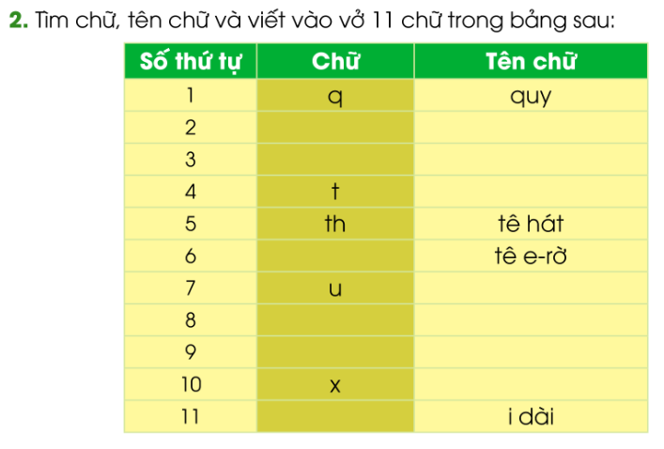
LUYỆN TẬP
r
E – rờ
s
ét - sì
tê
tr
U
ư
Ư
v
vê
ích - xì
y

Slide 16
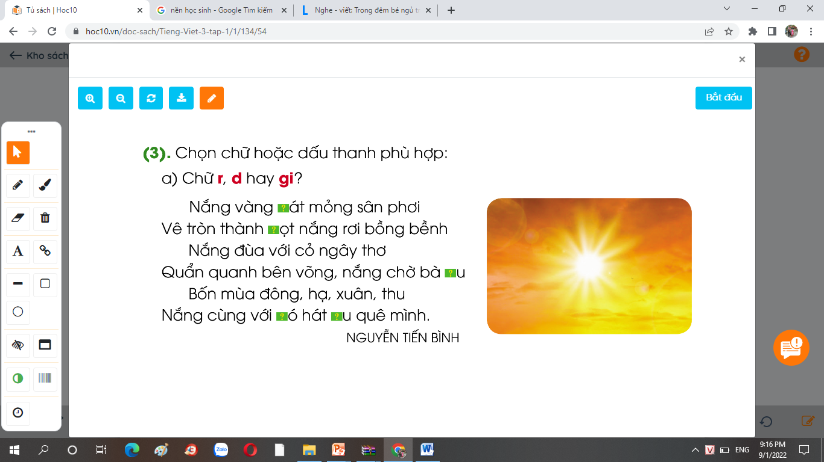
LUYỆN TẬP
d
giọt
r
gió
r

Slide 17

VẬN DỤNG
Đội Xanh:Nêu tiếng có âm đầu r
Trò chơi
Tiếp sức
Đội Đỏ:Nêu tiếng có âm đầu d
Đội Vàng:Nêu tiếng có âm đầu gi

Slide 18
Chúc các em học giỏi!

